Slide 1
El Santo Rosario – Misterios Gloriosos

Slide 3
Te Damos Gracias Señor

Slide 4
Te Alabamos Señor

Slide 5
Te Pedimos Perdón Señor

Slide 6
Te Pedimos por…

Slide 7
Jesús, Maria, y José, Deseo adoptar espiritualmente a un niño no nacido durante los 9 meses del año escolar. Pido que nazca sano y crezca feliz. Amen.
Santo(a)______, Ora por mi niño no nacido, para que nazca sano y crezca feliz. Amen.
Mónica
(Cora Marie)
La Virgen del Carmen
(Sofia)
Teresa
(Ma Alejandra)
Kateri
(Ines)
Francisco de Asís
(Andrea)
Pedro
Tomás
Santiago
Rosalie
Jacinta
Mariana
Lucía
(Francesca)
Marco
(Marco)
Clara
Fiorella
Pia
(Pia)
Elena
Bernadette
(Luly)
Tarso

Slide 8
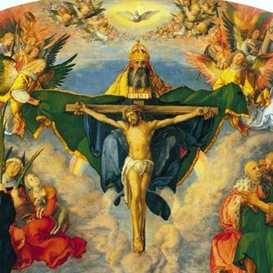
En nombre del Padre,
del Hijo,
y del
Espíritu Santo.
Amen.

Slide 9
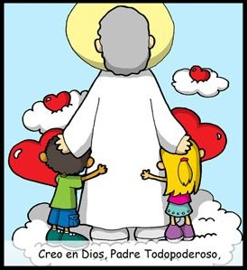
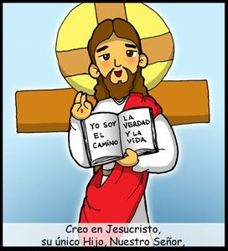
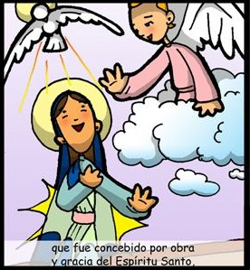
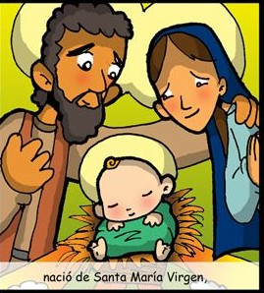
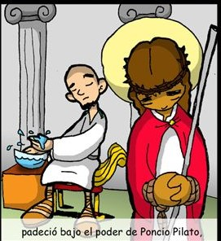
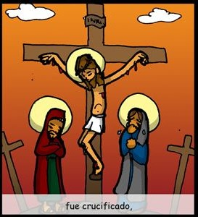

Slide 10
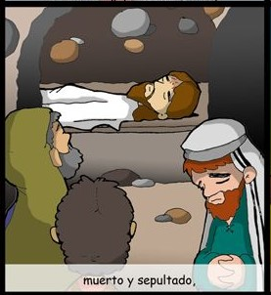
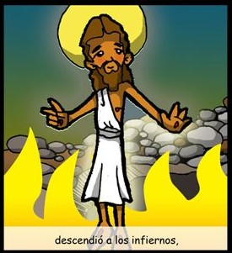
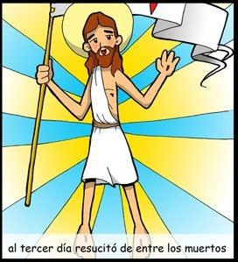
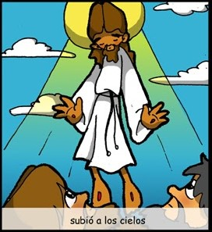
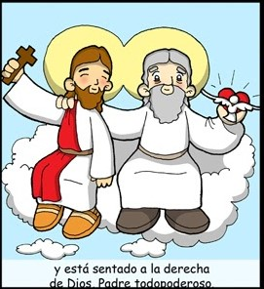
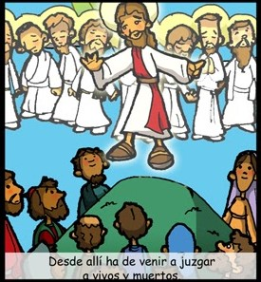

Slide 11
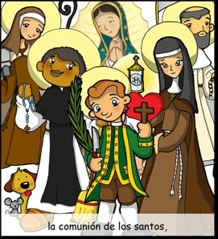
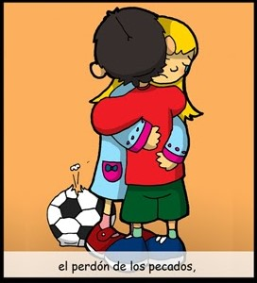
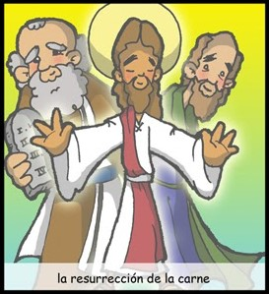
AMEN

Slide 12
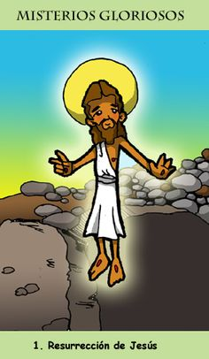
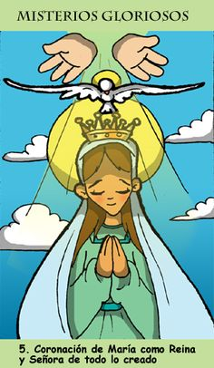
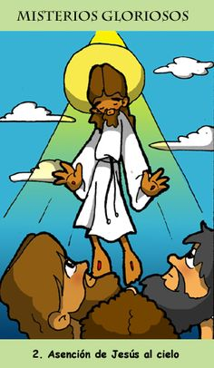
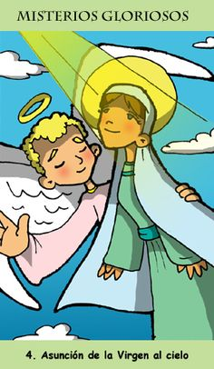
Los Misterios Gloriosos

Slide 13
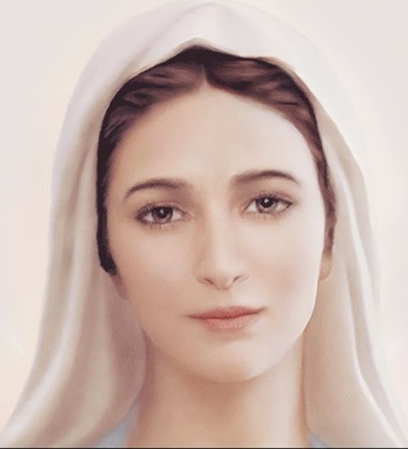
Padre Nuestro, que estás en el cielo, santificado sea tu nombre; venga a nosotros tu reino; hágase tu voluntad, en la tierra como en el cielo.
Danos hoy nuestro pan de cada día; perdona nuestras ofensas, como también nosotros perdonamos
a los que nos ofenden; no nos dejes caer en la tentación, y líbranos del mal. Amén.
Dios te salve, María, llena eres de gracia, el Señor es contigo. Bendita eres entre todas las mujeres, y bendito es el fruto de tu vientre, Jesús. Santa María, Madre de Dios, ruega por nosotros, pecadores, ahora y en la hora de nuestra muerte. Amén.
Gloria al Padre y al Hijo y al Espíritu Santo. Como era en el principio, ahora y siempre, por los siglos de los siglos. Amén.

Slide 14
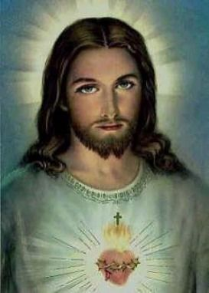
Oh Jesús mío, Perdona nuestros pecados. Líbranos del fuego del infierno. Lleva todas las almas al Cielo, especialmente las mas necesitadas de tu Misericordia. Amen.

Slide 15
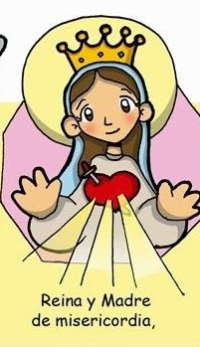
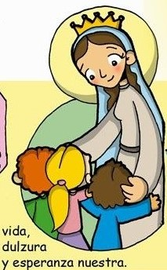
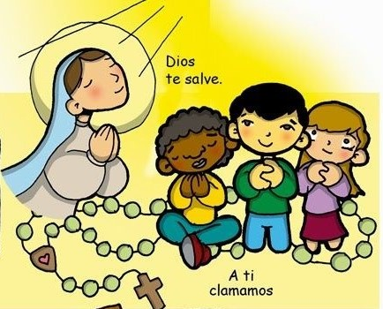
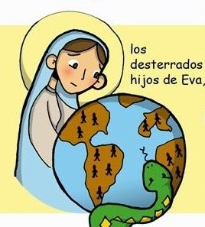

Slide 16
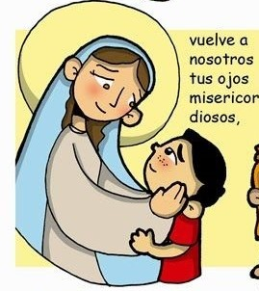
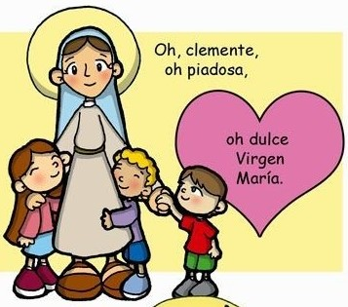
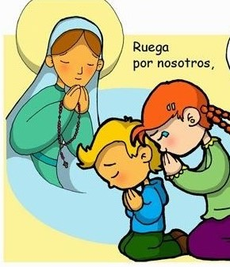
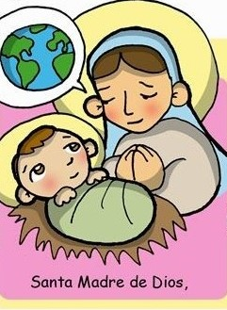

Slide 17
En nombre del Padre,
del Hijo,
y del
Espíritu Santo.
Amen.

